Slide 1
Формирование антикоррупционного мировоззрения школьников
Битюков Константин Олегович,
к.и.н., доцент кафедры
социального образования
СПбАППО

Slide 2
Основные идеи
Коррупция как социально-историческое явление и как юридическое понятие
Антикоррупционная политика в современном мире и России: образовательный аспект
Принципы построения и презентация опыта антикоррупционного воспитания в школах

Slide 3
1. Коррупция как социально- историческое явление и как юридическое понятие

Slide 4
1. Коррупция – как юридическое понятие
Закон о противодействии коррупции:
Коррупция :
а) злоупотребление служебным положением, дача взятки, получение взятки, злоупотребление полномочиями, коммерческий подкуп либо иное незаконное использование физическим лицом своего должностного положения вопреки законным интересам общества и государства в целях получения выгоды в виде денег, ценностей, иного имущества или услуг имущественного характера, иных имущественных прав для себя или для третьих лиц либо незаконное предоставление такой выгоды указанному лицу другими физическими лицами;
б) совершение деяний, указанных в подпункте "а" настоящего пункта, от имени или в интересах юридического лица».

Slide 5
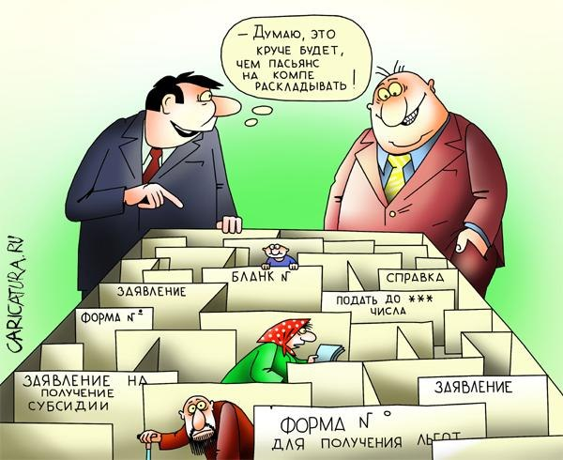
1. Коррупция – как юридическое понятие

Slide 6
1. Коррупция – социально-историческое явление
Мздоимство упоминается в русских летописях XIII в.
Первое законодательное ограничение коррупционных действий принадлежит Ивану III.
Иван Грозный впервые ввел смертную казнь в качестве наказания за чрезмерность во взятках.
Соляной бунт – единственный народный бунт антикоррупционной направленности. Он произошел в Москве в 1648 г. Царем были отданы на растерзание толпе глава Земского приказа Плещеев и глава Пушкарского приказа Траханиотов.

Slide 7
1. Коррупция – социально-историческое явление
При Петре Великом: после многолетнего следствия был изобличен в коррупции и повешен сибирский губернатор Гагарин. А через три года, четвертовали за взяточничество обер-фискала Нестерова - того, кто изобличил Гагарина.
Елизаветинский канцлер Бестужев-Рюмин получал за службу российской империи 7000 тысяч рублей в год, а за услуги британской короне (в качестве "агента влияния") – 12000 в той же валюте.

Slide 8
1. Коррупция – социально-историческое явление
При Советской власти 1. не признавали слово "коррупция", позволив ввести его в употребление лишь в конце 1980-х годов. ("взяточничество", "злоупотребление служебным положением", "попустительство”) 2. причины – недостатки в работе партийных, профсоюзных и государственных органов. 3. неприкосновенны высшие советские и партийные работники 4. весь послевоенный период, рост коррупции на фоне ослабления государственной машины.

Slide 9
1. Коррупция – социально-историческое явление
Общие условия, порождающие коррупцию: 1. Трудности преодоления наследства тоталитарного периода. 2. Экономический упадок и политическая нестабильность. 3. Неразвитость и несовершенство законодательства. 4. Неэффективность институтов власти. 5. Слабость гражданского общества, отрыв общества от власти. 6. Неукорененность демократических политических традиций.

Slide 10
1. Коррупция – социально-историческое явление
Успокаивать себя, что коррупция существовала всегда не стоит.
Во второй же половине XX века коррупция превратилась в явление мирового масштаба и перестала быть проблемой отдельных стран, приобретя особую актуальность в условиях глобализации.

Slide 11
2. Антикоррупционная политика в современном мире и России: образовательный аспект

Slide 12
2. Антикоррупционная политика в современном мире
«Коррупция является наиболее обсуждаемой проблемой в мире»
Кобус де Свардт, Исполнительный директор Transparency International,
Декабрь 2012 года

Slide 13
2. Антикоррупционная политика в современном мире
Индекс восприятия коррупции 2012 г. (5.12.12)
Страна | Индекс (max. 100) | Место
Финляндия | 90 | 1
Новая Зеландия | 90 | 1
Дания | 90 | 1
Швеция | 88 | 4
Сингапур | 87 | 5
Швейцария | 86 | 6
Норвегия | 85 | 6
Австралия | 85 | 8
Нидерланды | 84 | 9
Канада | 84 | 9

Slide 14
2. Антикоррупционная политика в современном мире
Индекс восприятия коррупции 2012 г. (5.12.12)
Страна | Индекс (max. 100) | Место
Великобритания | 74 | 17
Япония | 74 | 17
США | 73 | 19
…
Россия | 28 | 133
…
Афганистан | 8 | 174
Северная Корея | 8 | 174
Сомали | 8 | 174
http://www.transparency.org.ru/indeks-vospriiatiia-korruptcii/rossiia-v-indekse-vospriiatiia-korruptcii-2012-novaia-tochka-otscheta

Slide 15
2. Антикоррупционная политика в современном мире
Индекс восприятия коррупции 2012 г. (5.12.12)
«Две трети из 176 государств, включенных в Индекс за 2012 г., набрали менее половины баллов».
«Необходимо повышать степень прозрачности государственных институтов и подотчетность высших должностных лиц».

Slide 16
2. Антикоррупционная политика в современном мире
Опыт Нидерландов
1. Постоянная отчетность и гласность в вопросах обнаружения коррупции, обсуждение последствий коррупционных действий и наказания за них. Ежегодно министр внутренних дел представляет доклад парламенту об обнаруженных фактах коррупции и принятых мерах по наказанию лиц, замешанных в коррупции. 2. Разработка системы мониторинга возможных точек возникновения коррупционных действий и строгого контроля за деятельностью лиц, находящихся в этих точках.

Slide 17
2. Антикоррупционная политика в современном мире
Опыт Нидерландов
3. Создание системы прав и обязанностей должностных лиц с указанием их ответственности за нарушение должностной этики. 4. Основной мерой наказания за коррупционное действие является запрещение работать в государственных организациях и потеря всех социальных льгот. Шкала наказаний включает в себя также штрафы и временное отстранение от исполнения обязанностей.

Slide 18
2. Антикоррупционная политика в современном мире
Опыт Нидерландов
5. В наиболее значимых организациях, в частности, в министерствах, имеются службы внутренней безопасности, задачей которых является выявление ошибок чиновников, их намеренных или случайных нарушений действующих правил и последствий этих действий. 6. Организована система подбора лиц на должности, опасные с точки зрения коррупции. 7. Все материалы, связанные с коррупционными действиями, если они не затрагивают систему национальной безопасности, в обязательном порядке обнародуются.

Slide 19
2. Антикоррупционная политика в современном мире
Опыт Нидерландов
8. Создана специальная система обучения чиновников, разъясняющая вред коррупции. 9. Создана система государственной безопасности по борьбе с коррупцией, обладающая значительными полномочиями по выявлению случаев коррупции. 10. Чиновники всех уровней обязаны регистрировать известные им случаи коррупции, эта информация по соответствующим каналам передается в министерства внутренних дел и юстиции. 11. Большую роль в борьбе с коррупцией играют средства массовой информации, которые обнародуют случаи коррупции и часто проводят расследования.

Slide 20
2. Антикоррупционная политика в современном мире
Сингапур. - Бюро по расследованию случаев коррупции:
1) привязку оплаты труда государственных служащих к средней заработной плате лиц, успешно работающих в частном секторе;
2) контролируемую ежегодную отчётность государственных должностных лиц об их имуществе, активах и долгах (в частности, прокурор вправе проверять любые банковские, акционерные и расчётные счета лиц, подозреваемых в нарушении Акта о предотвращении коррупции);
3) большую строгость в делах о коррупции именно в отношении высокопоставленных чиновников для поддержания морального авторитета неподкупных политических лидеров;
4) ликвидацию излишних административных барьеров для развития экономики.

Slide 21
2. Антикоррупционная политика в современном мире
Япония:
отсутствие единого кодифицированного акта, направленного на борьбу с коррупцией, не препятствует эффективному решению проблемы
кадровая политика.
японским чиновникам гарантирована достойная оплата труда.

Slide 22
2. Антикоррупционная политика в России
http://ntc.duma.gov.ru
1ФЕДЕРАЛЬНЫЙ ЗАКОН от 03.12.2012 N 216-ФЗ (Начало) "О ФЕДЕРАЛЬНОМ БЮДЖЕТЕ НА 2013 ГОД И НА ПЛАНОВЫЙ ПЕРИОД 2014 И 2015 ГОДОВ" (принят ГД ФС РФ 23.11.2012)900 41918 Кб 2ФЕДЕРАЛЬНЫЙ ЗАКОН от 03.12.2012 N 216-ФЗ (Продолжение 1) "О ФЕДЕРАЛЬНОМ БЮДЖЕТЕ НА 2013 ГОД И НА ПЛАНОВЫЙ ПЕРИОД 2014 И 2015 ГОДОВ" (принят ГД ФС РФ 23.11.2012)900 44111 Кб 3ФЕДЕРАЛЬНЫЙ ЗАКОН от 03.12.2012 N 216-ФЗ (Продолжение 2) "О ФЕДЕРАЛЬНОМ БЮДЖЕТЕ НА 2013 ГОД И НА ПЛАНОВЫЙ ПЕРИОД 2014 И 2015 ГОДОВ" (принят ГД ФС РФ 23.11.2012)900 46080 Кб 4ФЕДЕРАЛЬНЫЙ ЗАКОН от 03.12.2012 N 216-ФЗ (Продолжение 3) "О ФЕДЕРАЛЬНОМ БЮДЖЕТЕ НА 2013 ГОД И НА ПЛАНОВЫЙ ПЕРИОД 2014 И 2015 ГОДОВ" (принят ГД ФС РФ 23.11.2012)900 47854 Кб 5ФЕДЕРАЛЬНЫЙ ЗАКОН от 03.12.2012 N 216-ФЗ (Окончание) "О ФЕДЕРАЛЬНОМ БЮДЖЕТЕ НА 2013 ГОД И НА ПЛАНОВЫЙ ПЕРИОД 2014 И 2015 ГОДОВ" (принят ГД ФС РФ 23.11.2012)651 28186 Кб 6УКАЗ Президента РФ от 03.12.2012 N 1603 "О НАЗНАЧЕНИИ СУДЕЙ ВОЕННЫХ СУДОВ"4 123 Кб 7УКАЗ Президента РФ от 01.12.2012 N 1602 "О ВНЕСЕНИИ ИЗМЕНЕНИЙ В НЕКОТОРЫЕ АКТЫ ПРЕЗИДЕНТА РОССИЙСКОЙ ФЕДЕРАЦИИ"4 261 Кб 8РАСПОРЯЖЕНИЕ Президента РФ от 01.12.2012 N 535-рп1 43 Кб 9УКАЗ Президента РФ от 01.12.2012 N 1585 "О НАГРАЖДЕНИИ ОРДЕНОМ "ЗА ЗАСЛУГИ ПЕРЕД ОТЕЧЕСТВОМ" I СТЕПЕНИ ВИШНЕВСКОЙ Г.П."1 33 Кб 10УКАЗ Президента РФ от 01.12.2012 N 1588 "О ПАНОВЕ А.Г."1 28 Кб 11УКАЗ Президента РФ от 01.12.2012 N 1589 "ОБ ОСВОБОЖДЕНИИ ОТ ДОЛЖНОСТИ СОТРУДНИКОВ ОРГАНОВ ВНУТРЕННИХ ДЕЛ РОССИЙСКОЙ ФЕДЕРАЦИИ"1 57 Кб 12УКАЗ Президента РФ от 01.12.2012 N 1593 "О ВЕЛИЧКО А.М."1 25 Кб 13УКАЗ Президента РФ от 01.12.2012 N 1594 "О ПРИСВОЕНИИ КЛАССНОГО ЧИНА ГОСУДАРСТВЕННОЙ ГРАЖДАНСКОЙ СЛУЖБЫ РОССИЙСКОЙ ФЕДЕРАЦИИ ПАНКИНУ Д.В."1 32 Кб 14УКАЗ Президента РФ от 01.12.2012 N 1595 "О ПРИСВОЕНИИ КЛАССНОГО ЧИНА ГОСУДАРСТВЕННОЙ ГРАЖДАНСКОЙ СЛУЖБЫ РОССИЙСКОЙ ФЕДЕРАЦИИ ФРОЛОВУ А.В."1 33 Кб 15УКАЗ Президента РФ от 01.12.2012 N 1599 "О ВНЕСЕНИИ ИЗМЕНЕНИЙ В СОСТАВ МЕЖВЕДОМСТВЕННОЙ КОМИССИИ ПО ЗАЩИТЕ ГОСУДАРСТВЕННОЙ ТАЙНЫ, УТВЕРЖДЕННЫЙ УКАЗОМ ПРЕЗИДЕНТА РОССИЙСКОЙ ФЕДЕРАЦИИ ОТ 26 ФЕВРАЛЯ 2009 Г. N 228"1 54 Кб 16УКАЗ Президента РФ от 01.12.2012 N 1584 "О НАЗНАЧЕНИИ СУДЕЙ ВЕРХОВНЫХ СУДОВ РЕСПУБЛИК, КРАЕВЫХ И ОБЛАСТНЫХ СУДОВ"6 220 Кб 17УКАЗ Президента РФ от 01.12.2012 N 1586 "О НАГРАЖДЕНИИ ГОСУДАРСТВЕННЫМИ НАГРАДАМИ РОССИЙСКОЙ ФЕДЕРАЦИИ"7 404 Кб 18УКАЗ Президента РФ от 01.12.2012 N 1587 "О НАГРАЖДЕНИИ ГОСУДАРСТВЕННЫМИ НАГРАДАМИ РОССИЙСКОЙ ФЕДЕРАЦИИ"4 275 Кб 19УКАЗ Президента РФ от 01.12.2012 N 1597 "О ВНЕСЕНИИ ИЗМЕНЕНИЯ В ПЕРЕЧЕНЬ СТРАТЕГИЧЕСКИХ ПРЕДПРИЯТИЙ И СТРАТЕГИЧЕСКИХ АКЦИОНЕРНЫХ ОБЩЕСТВ, УТВЕРЖДЕННЫЙ УКАЗОМ ПРЕЗИДЕНТА РОССИЙСКОЙ ФЕДЕРАЦИИ ОТ 4 АВГУСТА 2004 Г. N 1009"2 100 Кб 20УКАЗ Президента РФ от 01.12.2012 N 1601 "О ВНЕСЕНИИ ИЗМЕНЕНИЙ В ПОЛОЖЕНИЕ О КОМИССИИ ПРИ ПРЕЗИДЕНТЕ РОССИЙСКОЙ ФЕДЕРАЦИИ ПО ВОПРОСАМ РАЗВИТИЯ АВИАЦИИ ОБЩЕГО НАЗНАЧЕНИЯ И В СОСТАВ ЭТОЙ КОМИССИИ, УТВЕРЖДЕННЫЕ УКАЗОМ ПРЕЗИДЕНТА РОССИЙСКОЙ ФЕДЕРАЦИИ ОТ 13 НОЯБРЯ 2012 Г. N 1524"2 138 Кб 21РАСПОРЯЖЕНИЕ Президента РФ от 01.12.2012 N 542-рп "О ВНЕСЕНИИ ИЗМЕНЕНИЙ В РАСПОРЯЖЕНИЕ ПРЕЗИДЕНТА РОССИЙСКОЙ ФЕДЕРАЦИИ ОТ 27 ДЕКАБРЯ 2011 Г. N 819-РП "ОБ ОБРАЗОВАНИИ РАБОЧЕЙ ГРУППЫ ПО ПОДГОТОВКЕ ПРЕДЛОЖЕНИЙ, НАПРАВЛЕННЫХ НА РЕАЛИЗАЦИЮ ПРОГРАММЫ УВЕКОВЕЧЕНИЯ ПАМЯТИ ЖЕРТВ ПОЛИТИЧЕСКИХ РЕПРЕССИЙ" И В СОСТАВ РАБОЧЕЙ ГРУППЫ, УТВЕРЖДЕННЫЙ ЭТИМ РАСПОРЯЖЕНИЕМ"2 79 Кб 22ФЕДЕРАЛЬНЫЙ ЗАКОН от 01.12.2012 N 209-ФЗ "О РАТИФИКАЦИИ СОГЛАШЕНИЯ О СТАТУСЕ ФОРМИРОВАНИЙ СИЛ И СРЕДСТВ СИСТЕМЫ КОЛЛЕКТИВНОЙ БЕЗОПАСНОСТИ ОРГАНИЗАЦИИ ДОГОВОРА О КОЛЛЕКТИВНОЙ БЕЗОПАСНОСТИ" (принят ГД ФС РФ 16.11.2012)1 33 Кб 23ФЕДЕРАЛЬНЫЙ ЗАКОН от 01.12.2012 N 214-ФЗ "О РАТИФИКАЦИИ СОГЛАШЕНИЯ МЕЖДУ ПРАВИТЕЛЬСТВОМ РОССИЙСКОЙ ФЕДЕРАЦИИ И ПРАВИТЕЛЬСТВОМ РЕСПУБЛИКИ ЭКВАТОРИАЛЬНАЯ ГВИНЕЯ О ПООЩРЕНИИ И ВЗАИМНОЙ ЗАЩИТЕ КАПИТАЛОВЛОЖЕНИЙ" (принят ГД ФС РФ 16.11.2012)1 35 Кб 24ФЕДЕРАЛЬНЫЙ КОНСТИТУЦИОННЫЙ ЗАКОН от 01.12.2012 N 3-ФКЗ "О ВНЕСЕНИИ ИЗМЕНЕНИЙ В СТАТЬЮ 19 ФЕДЕРАЛЬНОГО КОНСТИТУЦИОННОГО ЗАКОНА "О ВОЕННЫХ СУДАХ РОССИЙСКОЙ ФЕДЕРАЦИИ" И СТАТЬЮ 29 ФЕДЕРАЛЬНОГО КОНСТИТУЦИОННОГО ЗАКОНА "О СУДАХ ОБЩЕЙ ЮРИСДИКЦИИ В РОССИЙСКОЙ ФЕДЕРАЦИИ" (одобрен СФ ФС РФ 21.11.2012)2 63 Кб 25ФЕДЕРАЛЬНЫЙ ЗАКОН от 01.12.2012 N 208-ФЗ "О ВНЕСЕНИИ ИЗМЕНЕНИЙ В СТАТЬИ 78 И 175 УГОЛОВНО - ИСПОЛНИТЕЛЬНОГО КОДЕКСА РОССИЙСКОЙ ФЕДЕРАЦИИ И СТАТЬЮ 399 УГОЛОВНО - ПРОЦЕССУАЛЬНОГО КОДЕКСА РОССИЙСКОЙ ФЕДЕРАЦИИ" (принят ГД ФС РФ 13.11.2012)7 292 Кб 26ФЕДЕРАЛЬНЫЙ ЗАКОН от 01.12.2012 N 210-ФЗ "О ВНЕСЕНИИ ИЗМЕНЕНИЯ В СТАТЬЮ 1 ФЕДЕРАЛЬНОГО ЗАКОНА "ОБ ОБЩИХ ПРИНЦИПАХ ОРГАНИЗАЦИИ ЗАКОНОДАТЕЛЬНЫХ (ПРЕДСТАВИТЕЛЬНЫХ) И ИСПОЛНИТЕЛЬНЫХ ОРГАНОВ ГОСУДАРСТВЕННОЙ ВЛАСТИ СУБЪЕКТОВ РОССИЙСКОЙ ФЕДЕРАЦИИ" (принят ГД ФС РФ 13.11.2012)2 41 Кб 27ФЕДЕРАЛЬНЫЙ ЗАКОН от 01.12.2012 N 211-ФЗ "О ВНЕСЕНИИ ИЗМЕНЕНИЯ В СТАТЬЮ 33 ФЕДЕРАЛЬНОГО ЗАКОНА "О ПОЛИТИЧЕСКИХ ПАРТИЯХ" (принят ГД ФС РФ 13.11.2012)2 73 Кб 28ФЕДЕРАЛЬНЫЙ ЗАКОН от 01.12.2012 N 212-ФЗ "О ВНЕСЕНИИ ИЗМЕНЕНИЙ В КОДЕКС РОССИЙСКОЙ ФЕДЕРАЦИИ ОБ АДМИНИСТРАТИВНЫХ ПРАВОНАРУШЕНИЯХ" (принят ГД ФС РФ 16.11.2012)3 94 Кб 29ФЕДЕРАЛЬНЫЙ ЗАКОН от 01.12.2012 N 213-ФЗ "О ВНЕСЕНИИ ИЗМЕНЕНИЙ В ФЕДЕРАЛЬНЫЙ ЗАКОН "ОБ ОБЯЗАТЕЛЬНОМ МЕДИЦИНСКОМ СТРАХОВАНИИ В РОССИЙСКОЙ ФЕДЕРАЦИИ" (принят ГД ФС РФ 16.11.2012)15 617 Кб 30ФЕДЕРАЛЬНЫЙ ЗАКОН от 01.12.2012 N 215-ФЗ "О РАТИФИКАЦИИ СОГЛАШЕНИЯ МЕЖДУ ПРАВИТЕЛЬСТВОМ РОССИЙСКОЙ ФЕДЕРАЦИИ И ПРАВИТЕЛЬСТВОМ ОБЪЕДИНЕННЫХ АРАБСКИХ ЭМИРАТОВ О ПООЩРЕНИИ И ВЗАИМНОЙ ЗАЩИТЕ КАПИТАЛОВЛОЖЕНИЙ И ПРОТОКОЛА К СОГЛАШЕНИЮ МЕЖДУ ПРАВИТЕЛЬСТВОМ РОССИЙСКОЙ ФЕДЕРАЦИИ И ПРАВИТЕЛЬСТВОМ ОБЪЕДИНЕННЫХ АРАБСКИХ ЭМИРАТОВ О ПООЩРЕНИИ И ВЗАИМНОЙ ЗАЩИТЕ КАПИТАЛОВЛОЖЕНИЙ" (принят ГД ФС РФ 16.11.2012)

Slide 23
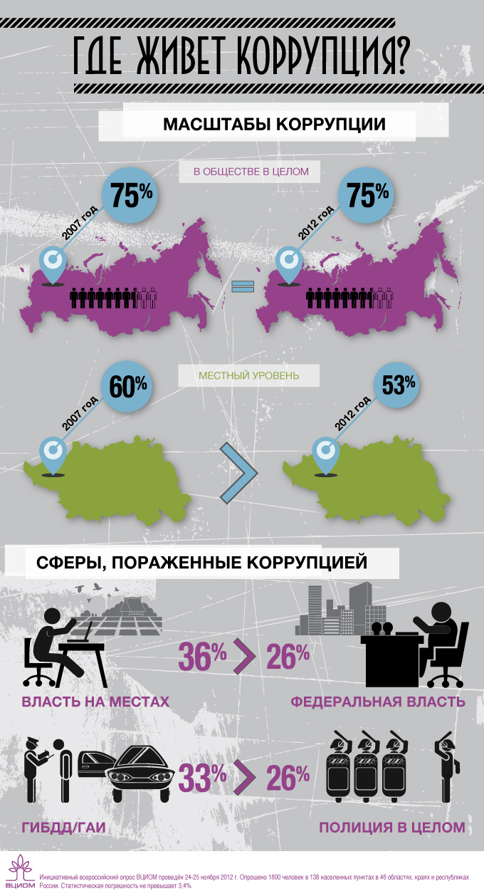
2. Антикоррупционная политика в России
http://wciom.ru/index.php?id=459&uid=113417

Slide 24
2. Антикоррупционная политика в России
Your subtopic goes here
http://wciom.ru/index.php?id=459&uid=113417

Slide 25
2. Антикоррупционная политика в России
Какие сферы и институты в современной России, по вашему мнению, в наибольшей степени поражены коррупцией? (закрытый вопрос, не более трех ответов)
 | 2006 г. | 2007 г. | 2008 г. | 2012 г.
власть на местах | 31 | 26 | 28 | 36
ГИБДД/ГАИ | 30 | 33 | 33 | 32
полиция в целом (не включая ГИБДД/ГАИ) | 22 | 24 | 26 | 26
все общество в целом | 23 | 23 | 23 | 19
сфера медицины | 11 | 16 | 16 | 17
образование | 10 | 15 | 15 | 13
федеральная власть, Правительство | 20 | 12 | 15 | 26
судебная система | 14 | 13 | 15 | 21
крупный бизнес | 16 | 10 | 13 | 14
военкоматы | 9 | 11 | 8 | 7
шоу-бизнес, индустрия развлечений | 9 | 8 | 6 | 4
армия | 5 | 4 | 5 | 7
сфера торговли | 3 | 3 | 4 | 3
средства массовой информации | 2 | 1 | 3 | 2
политические партии | 3 | 2 | 3 | 3
парламент (Государственная Дума, Совет Федерации) | 4 | 4 | 3 | 7
затрудняюсь ответить | 6 | 10 | 6 | 4
Your subtopic goes here
http://wciom.ru/index.php?id=459&uid=113417

Slide 26
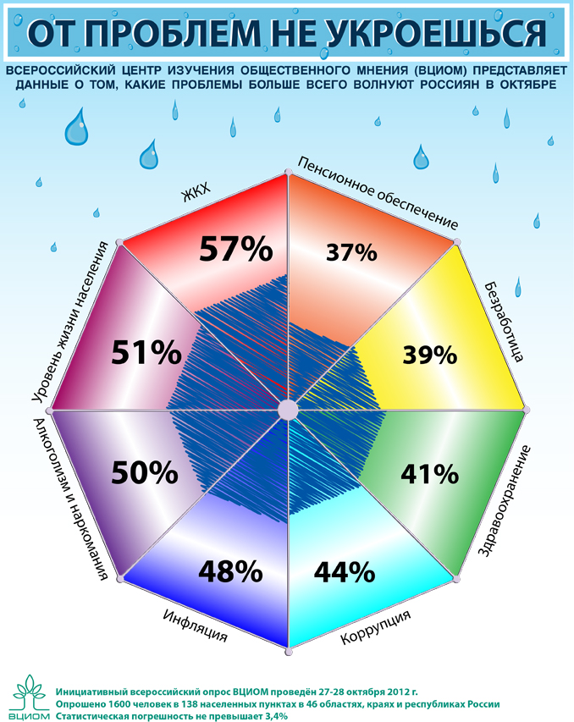
2. Антикоррупционная политика в России
http://wciom.ru/index.php?id=459&uid=113380

Slide 27
2. Антикоррупционная политика в России
А как Вы думаете, можно ли в принципе победить коррупцию?
 | 2004 | 2006 | 2009 | 2012
Да, коррупцию можно победить, но для этого нужна политическая воля и решительность властей и всего общества | 30 | 35 | 37 | 44
Нет, коррупцию полностью победить невозможно | 64 | 58 | 58 | 50
Затрудняюсь ответить | 5 | 7 | 6 | 7
http://wciom.ru/index.php?id=459&uid=113434

Slide 28
2. Антикоррупционная политика в России
Руководство страны постоянно говорит о необходимости борьбы с коррупцией. Видны ли Вам результаты этой борьбы – скажем, за последний год, или нет?
 | 2005 | 2006 | 2007 | 2008 | 2012
Да, в стране делается много для борьбы с коррупцией | 3 | 7 | 4 | 7 | 7
Результаты есть, но они не слишком значительные | 27 | 33 | 32 | 32 | 38
Реальных результатов нет, все остается как было | 44 | 44 | 38 | 43 | 38
Ситуация становится даже хуже, коррупция только усиливается | 21 | 10 | 12 | 10 | 13
Затрудняюсь ответить | 4 | 6 | 14 | 7 | 4
http://wciom.ru/index.php?id=459&uid=113434

Slide 29
2. Антикоррупционная политика в России
Если бы Вы располагали сведениями о коррупции, кого бы Вы проинформировали в первую очередь?
 | 2004 | 2006 | 2008 | 2009 | 2012
Правоохранительные органы | 28 | 24 | 31 | 22 | 20
СМИ | 6 | 8 | 7 | 10 | 15
Лично президента | 7 | 7 | 3 | 11 | 9
Правозащитные и иные общественные организации | 7 | 7 | 6 | 7 | 9
Местные органы власти | 7 | 7 | 8 | 7 | 5
Не стал бы сообщать ни при каких условиях | 33 | 29 | 30 | 29 | 25
http://wciom.ru/index.php?id=459&uid=113434

Slide 30
3 . Принципы построения и презентация опыта антикоррупционного воспитания в школах

Slide 31
3. Принципы антикоррупционного воспитания
Цель антикоррупционного воспитания – воспитывать ценностные установки и развивать способности, необходимые для формирования у молодых людей гражданской позиции в отношении коррупции.

Slide 32
3. Принципы антикоррупционного воспитания
Задачи антикоррупционного воспитания:
Познакомить с явлением коррупции: сутью, причинами, последствиями.
Поощрять нетерпимость к проявлениям коррупции.
Продемонстрировать возможности борьбы с коррупцией.

Slide 33
3. Принципы антикоррупционного воспитания
Основные компоненты системы антикоррупционного воспитания в ОУ:
отсутствие случаев коррупционного поведения в образовательном учреждении;
антикоррупционное просвещение: изложение сущности феномена коррупции как преступного действия на уроках правоведения;
обретение опыта решения жизненных и школьных проблем на основе сотрудничества;
педагогическая деятельность по
формированию антикоррупционного
мировоззрения.

Slide 34
3. Принципы антикоррупционного воспитания
Возраст учащихся | Ведущая воспитательная задача | Основное содержание воспитательной деятельности | Основные формы воспитатель-ной работы
Учащиеся начальных классов | Формирование положительного отношения к хранителям порядка, стремление стать хранителем порядка | Хранители порядка: правила охраны порядка, отношения с хранителями | Беседы-убеждения, ролевые игры
Учащиеся 5–7-х классов | Формирование навыков совместной организации порядка в классе и школе | Организаторы порядка | Коллективно-творческие дела, ролевые игры

Slide 35
3. Принципы антикоррупционного воспитания
Учащиеся 8–9-х классов | Формирование компетентности в решении жизненных задач по существующим нормам и правилам | Успех без нарушений | Обучающие практикумы
Учащиеся 10–11-х классов | Формирование у учащихся антикоррупционного мировоззрения | Коррупция как особый вид правонарушения | Уроки, дискуссии

Slide 36
3. Принципы антикоррупционного воспитания
Начальная школа. «Окружающий мир»
Общество – люди, которых объединяет общая культура и которые связаны друг с другом совместной деятельностью во имя общей цели.
Человек – член общества. Взаимоотношения человека с другими людьми. Культура общения. Уважение к чужому мнению. Человек – создатель и носитель культуры. Внутренний мир человека: общее представление о человеческих свойствах и качествах.
Семья – самое близкое окружение человека. Семейные традиции. Взаимоотношения в семье и взаимопомощь членов семьи. Оказание посильной помощи взрослым. Забота о детях, престарелых, больных – долг каждого человека. Хозяйство семьи. Родословная. Имена и фамилии членов семьи.

Slide 37
3. Принципы антикоррупционного воспитания
Начальная школа. «Окружающий мир»
Общество – люди, которых объединяет общая культура и которые связаны друг с другом совместной деятельностью во имя общей цели.
Человек – член общества. Взаимоотношения человека с другими людьми. Культура общения. Уважение к чужому мнению. Человек – создатель и носитель культуры. Внутренний мир человека: общее представление о человеческих свойствах и качествах.
Семья – самое близкое окружение человека. Семейные традиции. Взаимоотношения в семье и взаимопомощь членов семьи. Оказание посильной помощи взрослым.

Slide 38
3. Принципы антикоррупционного воспитания
Начальная школа. «Окружающий мир»
Младший школьник. Правила поведения в школе, на уроке. Обращение к учителю. Классный, школьный коллектив, совместная учеба, игры, отдых.
Друзья, взаимоотношения между ними; ценность дружбы, согласия, взаимной помощи. Правила взаимоотношений со взрослыми, сверстниками, культура поведения в школе и других общественных местах.
Термины «коррупция» и «антикоррупция» в начальной школе не применяются

Slide 39
3. Принципы антикоррупционного воспитания
Начальная школа. «Я и мой мир» (Н.И. Элиасберг)
Создание у учащихся системы нравственных ориентиров на основе изучения ценностей (что всего дороже и ни за какие деньги не купишь):
жизнь, достоинство, здоровье, свобода человека; любовь, забота, доброта; дружба со сверстниками и мир между людьми, основанный на уважении к правам человека; права и обязанности человека, правила взаимодействии «я» ученика с людьми в различных ситуациях; общественный порядок и его охрана, строгие требования закона; Родина-Россия.

Slide 40
Классные часы в начальной школе
Основная тема года | Темы классных часов
1-й класс «Что такое хорошо, и что такое плохо?» | «Что значит любить маму (папу)?» | «Неженки и сорванцы» | «А если с тобой поступят так же?»
2-й класс «Добро – для одного, а для других?» | «Кого мы называем добрым?» | «Подарки и другие способы благодарности» | «Деньги: свои и чужие»
3-й класс «Это честно?» | «Можно и нельзя» | «Как у нас в семье празднуются дни рождения?» | «Мои друзья – мое богатство»
4-й класс «Что такое справедливость?» | «Упорство и упрямство» | «Мы все разные, но у нас равные права» | «Как прожить без ссор?»

Slide 41
3. Принципы антикоррупционного воспитания
Средняя школа.
Основная воспитательная работа с учащимися 5–7-х классов направлена на формирование культуры взаимодействия
Ситуации:
Деньги за хорошие отметки, готовят человека к…
Незаслуженное вознаграждение за оказание определенных услуг.
«Если нельзя, но очень хочется, то можно».
Отношения между детьми в системе самоуправления.
Выбор между дружбой и порядком.
Notes:
(если ребенок понимает, что букет цветов, подаренный учителю, влияет на качество оценки, то это будет способствовать формированию коррупционного сознания).

Slide 42
3. Принципы антикоррупционного воспитания
Деловые игры в средней школе:
«Создание президентской команды»
«Городская застройка»
«Распределение премиального фонда»
«Экзамен на знание правил школьной жизни»
«Разрешенный запрет»
«Пропускной пункт»
«Исключительные обстоятельства»
«Распределение путевок»
Notes:
(если ребенок понимает, что букет цветов, подаренный учителю, влияет на качество оценки, то это будет способствовать формированию коррупционного сознания).

Slide 43
3. Принципы антикоррупционного воспитания
Примеры предлагаемых заданий для группы старшего школьного возраста
Подготовить для анализа материал о характере и масштабе преступления на фоне школьного или местного сообщества.
Собрать, подготовить и сравнить со статистическими материалами исследовательские данные с сообщениями в прессе о преступлениях.
Спланировать и осуществить проект, предназначенный для учеников более младших классов.
Запланировать и подготовить дни, когда будет осуществляться проект.
Подготовить и организовать мероприятие для
родителей на тему: “Преступление – это проблема и ответственность каждого!”

Slide 44
3. Принципы антикоррупционного воспитания
Исследовать, каким ценностям отдают предпочтение различные возрастные группы.
Подготовить местную теле- или радиопередачу.
Подготовить и провести открытую выставку картин.
Подготовить слайд-шоу “Современная молодежь: заманчивые возможности”.
Подготовить видеоматериал на тему: “Преступник. Что будет дальше?” или “Преступник. Почему нет?”
Пригласить в класс представителя ССР (Службы специальных расследований). Запланировать тему обсуждения и предполагаемые вопросы.
Просмотреть материал, отснятый во время
судебного заседания.

Slide 45
Спасибо за внимание!

Slide 47
Elements Page
www.animationfactory.com

